Slide 1

Archiefsystemen; de toekomst van het DMS
Themabijeenkomst 19 november

Slide 2

Archiefsystemen; de toekomst van het DMS

Slide 3
Van kelder naar cloud
Traditioneel archief
  Fysieke documenten in kelders en kasten
Digitale transitie
  Geboorte van het Document Management Systeem (DMS)
Is centraal archiveren nog wel de toekomst?

Slide 4

Het DMS-tijdperk
De belofte van centralisatie
  Een plek voor alle documenten
  Gestandaardiseerde werkprocessen
  Centrale beveiliging en toegangscontrole

Slide 5

De realiteit van het DMS
Complexiteit
Rigiditeit
Gebruikersweerstand
Gebruiksvriendelijkheid
Trage of ingewikkelde zoekfuncties
Vereist discipline van de gebruiker
Hoge kosten

Slide 6

Nieuwe opties
Common Ground
Bewaren bij de Bron
Technologische enablers

Slide 7

Common Ground
Gegevens dicht bij de gebruiker
Decentrale opslag, centrale toegang
Eenmalige opslag, meervoudig gebruik
API-first benadering

Slide 8
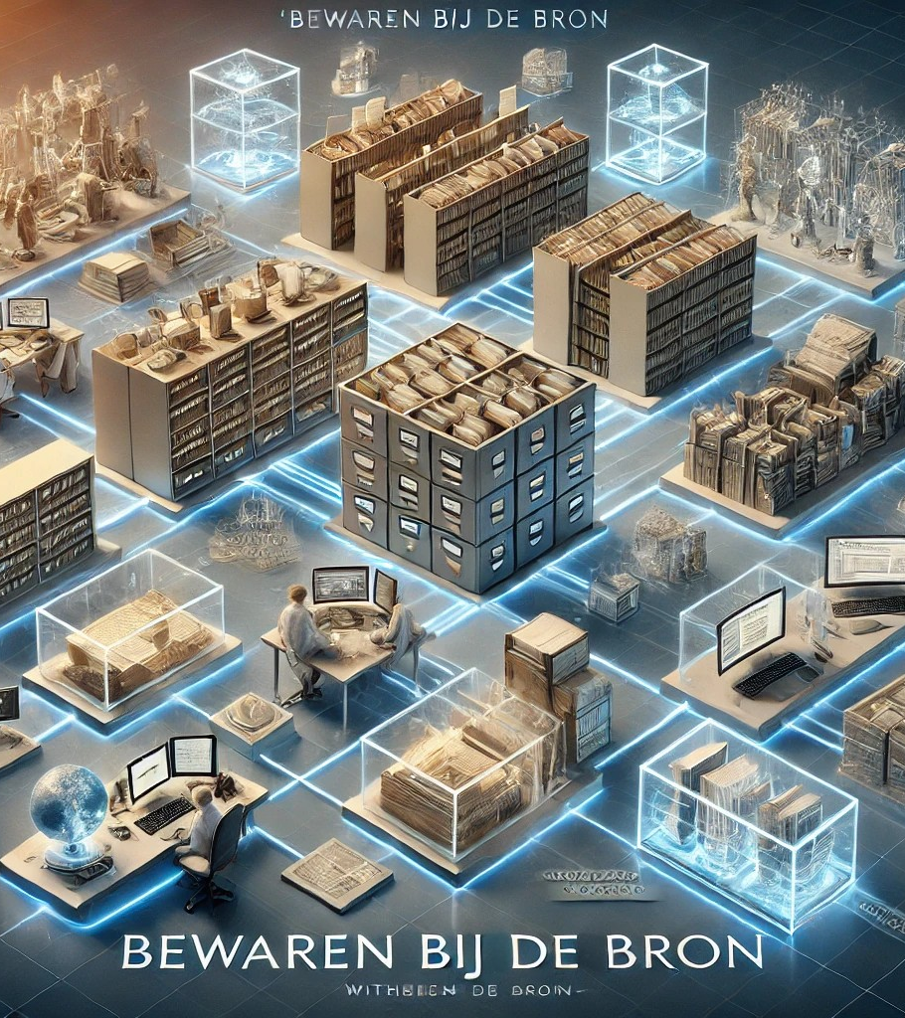
Bewaren bij de bron
Documenten blijven waar ze ontstaan
Eigenaarschap bij de juiste afdeling
Federatieve zoekfunctionaliteit

Slide 9
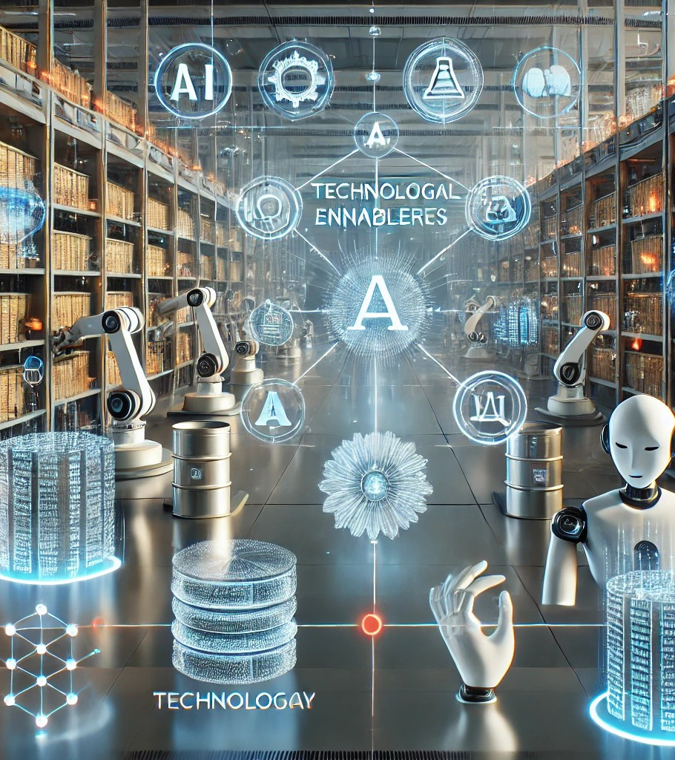
Technologische enablers
Cloud Native oplossingen
Microservices architectuur
Moderne zoektechnologie
AI tools

Slide 10

Spanningsvelden en dilemma’s
Governance vs. flexibiliteit
Compliance vs. gebruiksgemak
Kosten vs. efficiency
Risico’s

Slide 11
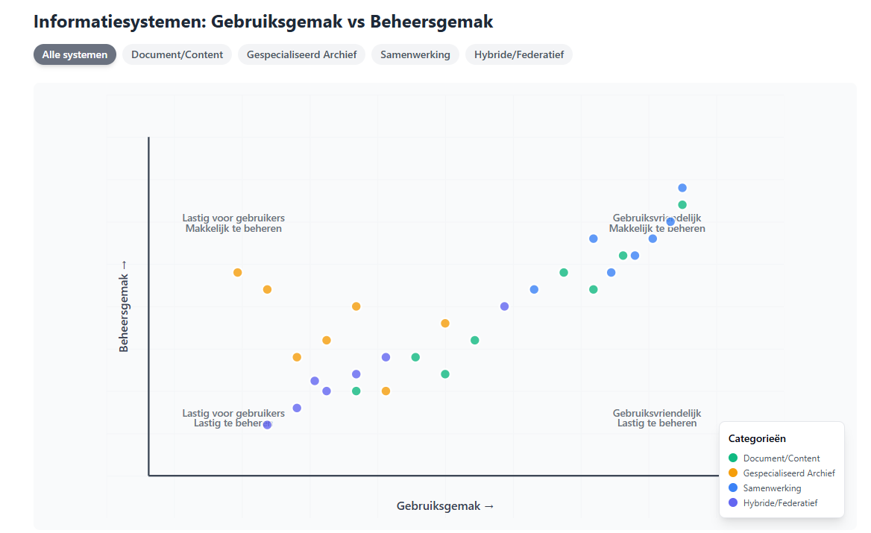

Slide 12
Systeemtype | Gebruiks gemak | Beheers baarheid | Kenmerken | Voorbeelden
Samenwerkings-systemen | Hoog | Laag/ Gemiddeld | Intuïtieve interface; Realtime samenwerking; Eenvoudig delen | Google Drive, Dropbox, MS Teams
Document Management systemen | Gemiddeld | Gemiddeld/ Hoog | Metadata; Workflowbeheer; Versiebeheer | M-Files, Zenya, OpenText
Archiefsystemen (RMS) | Laag | Hoog | Strikte compliance; Retentiebeleid; Juridische bewijslast | ISO 16175-systemen, Alfresco RM
Hybride/Federatieve systemen | Gemiddeld/ Hoog | Gemiddeld/Hoog | Combineert samenwerking en governance; Federatie van bronnen | SharePoint met Records-module

Slide 13
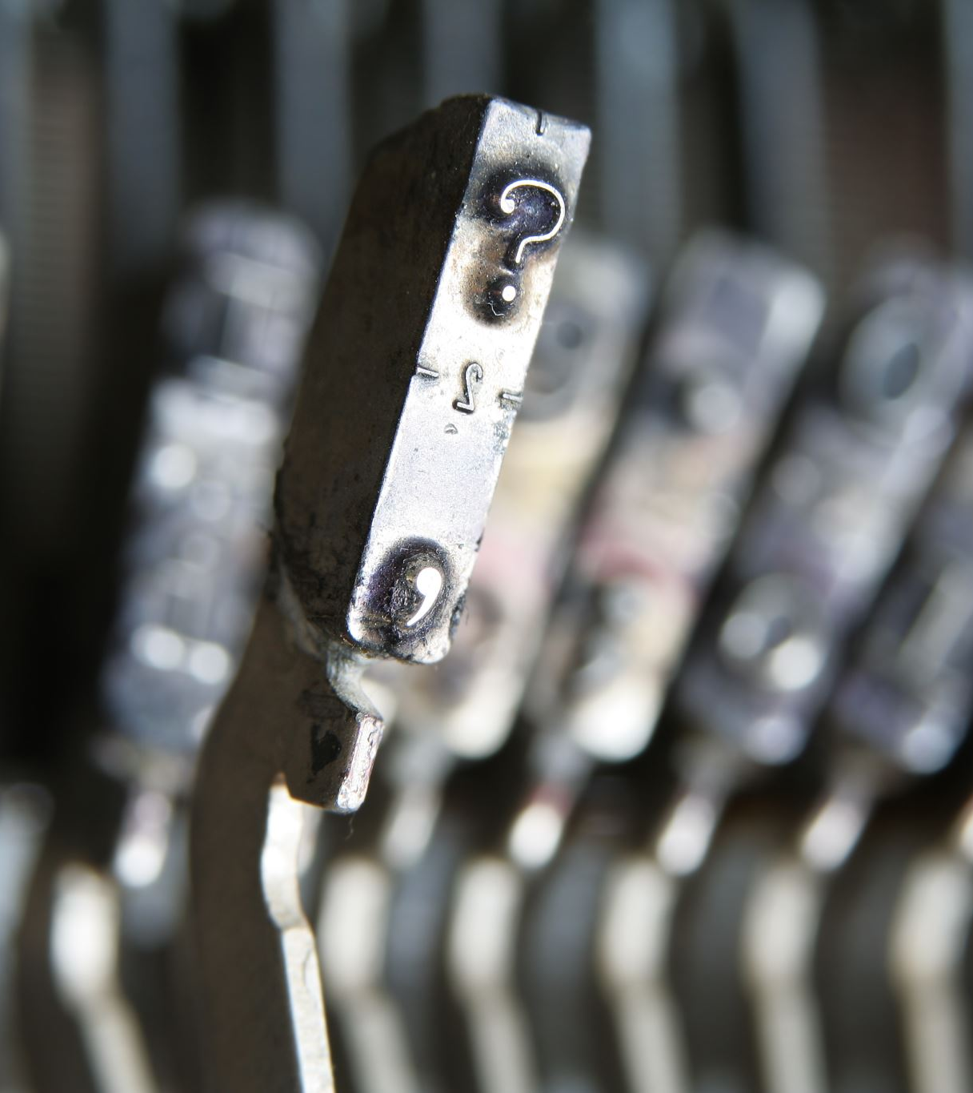
Mogelijke vragen?
Hoe krijg je collega’s zo ver het DMS te gebruiken?
Is SharePoint een waardige vervanger van een DMS?
Hoe zorg ik voor grip bij decentrale archivering?
Kan ik AI inzetten ipv een archiefsysteem?

